Slide 1

FuelEconomy Информационная система контроля мгновенного расхода топлива автомобиля
Студент: Шабуров И.А.
Научный руководитель: Ланин В.В.

Slide 2

Цель работы
Создать простой и удобный инструмент для водителей, позволяющий экономить деньги, время, да еще и в придачу улучшить экологию.

Slide 3
Задачи работы
Анализ разрабатываемой системы;
Формирование требований к системе;
Проектирование системы;
Разработка системы;
Тестирование системы;
Получение практического опыта и закрепления знаний, полученных в рамках курса.

Slide 4
Анализ функциональности системы
Выводить информацию о мгновенном расходе топлива
Строить график с расходом за последнюю минуту
Минимально задействовать пользователя в процессе работы
Иметь удобный, интуитивно понятный интерфейс
Иметь несколько алгоритмов расчета для большего охвата автомобилей
Иметь пользовательские настройки, а также запоминать их

Slide 5
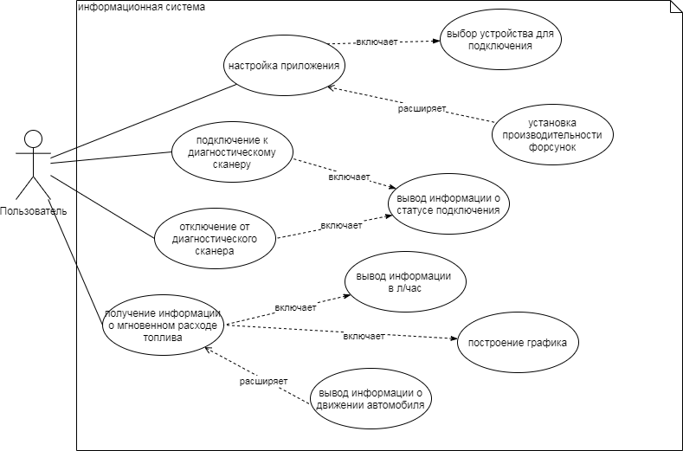
Диаграмма прецедентов

Slide 6
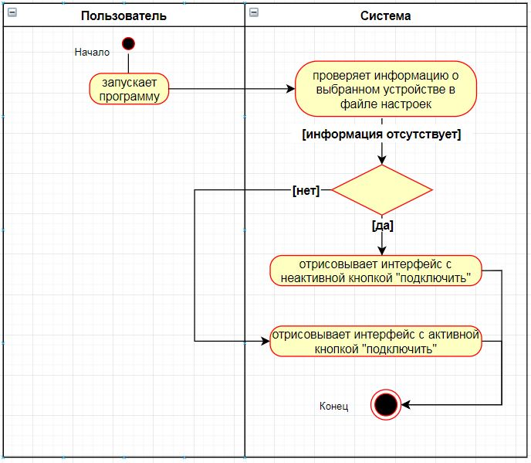
Диаграмма активностей

Slide 7
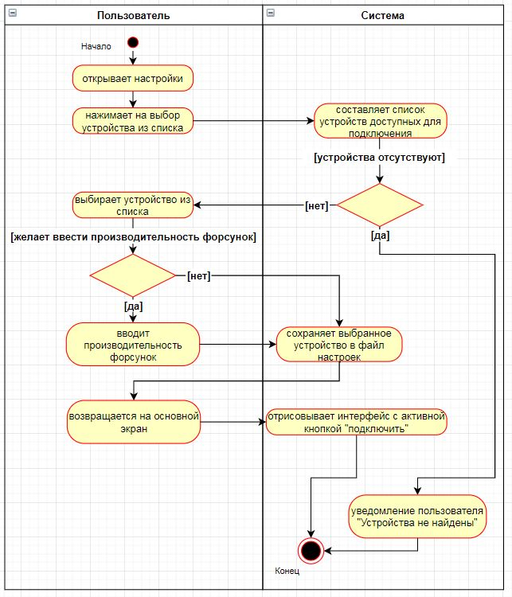
Диаграмма активностей

Slide 8
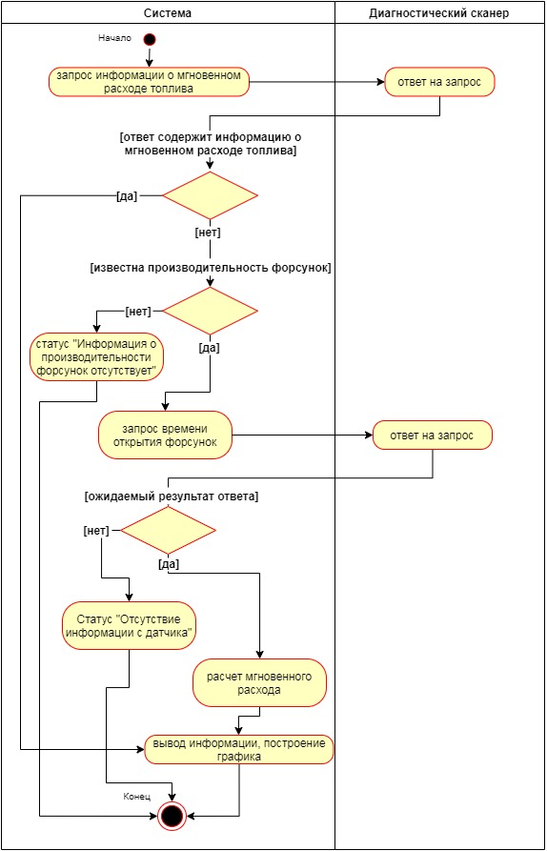
Диаграмма активностей

Slide 9
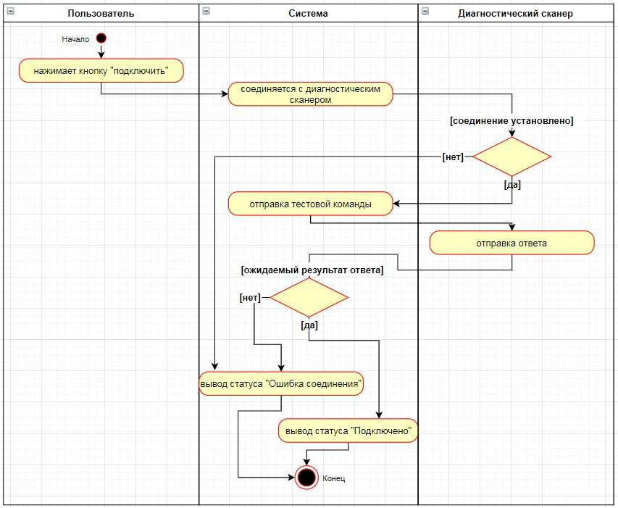
Диаграмма активностей

Slide 10
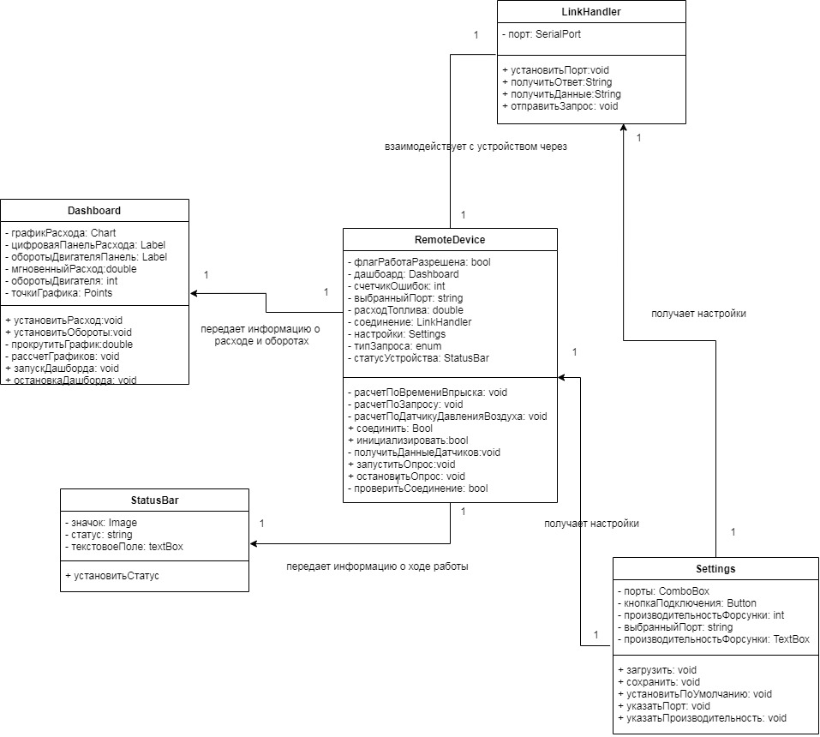
Диаграмма классов

Slide 11
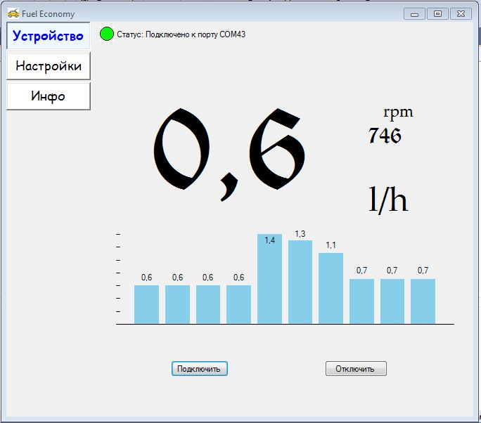
Реализация. Интерфейс

Slide 12
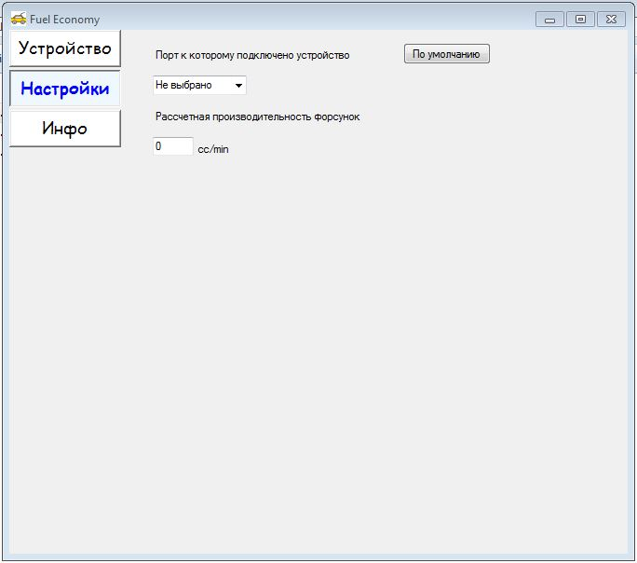
Реализация. Интерфейс

Slide 13
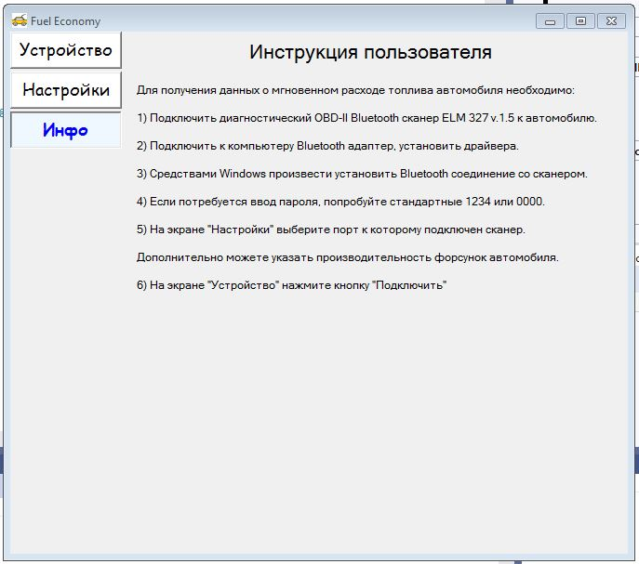
Реализация. Интерфейс

